Slide 1

Secert-garden – 你值得拥有
群号：4306941
http://gitlab.baidu.com/wangderui/secret-garden

Slide 2
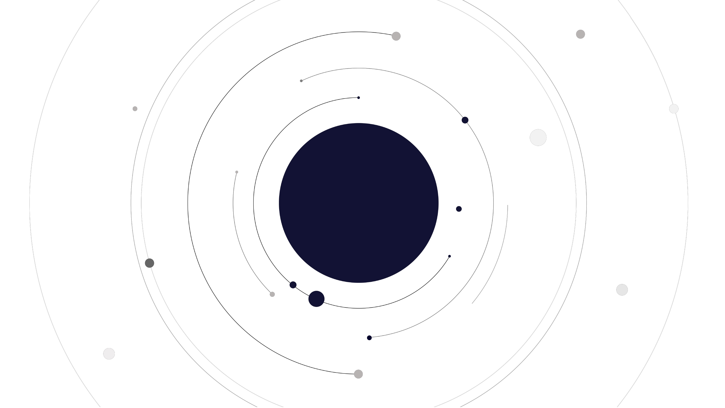
信息抽取

Slide 3
Part 01
信息抽取简介
Part 02
命名实体识别基础
目录
CONTENT
Part 03
基础深度学习模型
Part 04
对命名实体识别的更多探索

Slide 4
1
信息抽取简介

Slide 5
什么是信息抽取？
从自然语言文本中抽取指定类型的实体、关系、事件等信息
杨幂，刘恺威
抽取实体
杨幂和刘恺威离婚了
抽取关系
杨幂，前夫，刘恺威
抽取事件
杨幂刘恺威离婚

Slide 6
信息抽取分类
命名实体识别
杨幂，刘恺威
信息抽取
关系抽取
杨幂，前夫，刘恺威
事件抽取
杨幂刘恺威离婚

Slide 7
信息抽取应用
构建知识图谱
兴趣点抽取
信息抽取
智能问答
其他

Slide 8
兴趣点抽取
张国立蒋雯丽,戏里戏外那些故事
{"张国立": 0.999, "蒋雯丽": 0.999}
《戏里戏外》精彩片段，
快速了解剧情内容
{"戏里戏外": 0.999}
笑掉大牙!古代那些奇葩的
“避讳”规定
{"古代": 0.989, "避讳": 0.999, "规定": 0.998}
在古代,“避讳”的风俗有不少,
那么唐朝百姓要遵守哪些避讳呢?
{"避讳": 0.999, "风俗": 0.999,
"唐朝百姓": 0.999}

Slide 9
2
命名实体识别基础

Slide 10
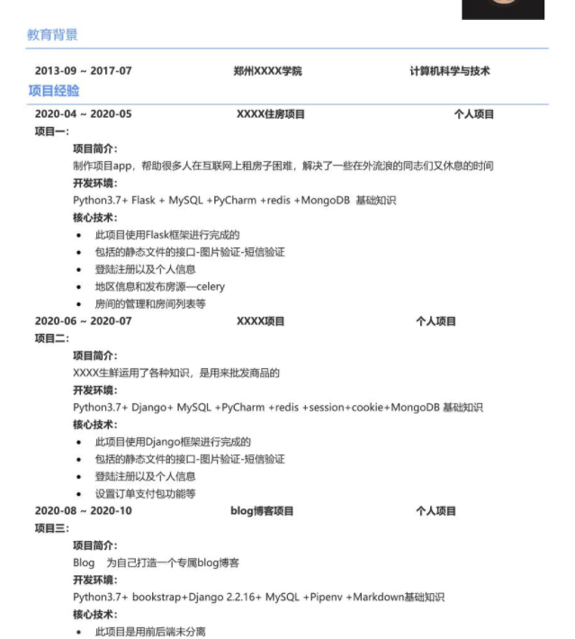
命名实体识别简介
从自然语言中抽取出实体或片段，并赋予类型
学校
专业
毕业时间
项目名称
技能点

Slide 11
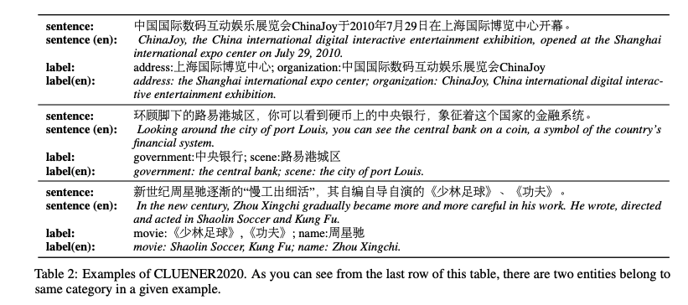
数据集:CLUENER2020

Slide 12
BIO 标记法

Slide 13

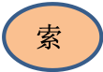



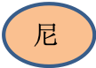


指针标记法
end
$$0$$
$$1$$
$$0$$
$$0$$
$$0$$
$$0$$
1
$$0$$
$$0$$
1
start
1
0
0
0
1
0
0
0
0
1
$$索$$
$$尼$$
新
款
P
S
5
原
装
白

Slide 14
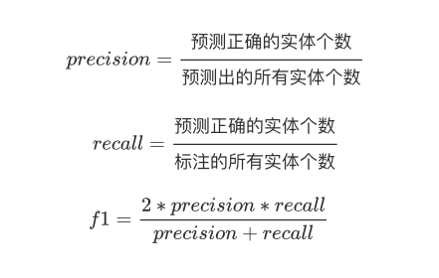
评估方法

Slide 15
命名实体识别方法
基于规则的方法，如词表，正则
命名实体识别
基于深度学习的方法：
BERT，Bert+crf，Bi-lstm+crf

Slide 16
3
基础深度学习模型

Slide 17
标签抽取
张国立蒋雯丽,戏里戏外那些故事
{"张国立": 0.999, "蒋雯丽": 0.999}
《戏里戏外》精彩片段，
快速了解剧情内容
{"戏里戏外": 0.999}
笑掉大牙!古代那些奇葩的
“避讳”规定
{"古代": 0.989, "避讳": 0.999, "规定": 0.998}
在古代,“避讳”的风俗有不少,
那么唐朝百姓要遵守哪些避讳呢?
{"避讳": 0.999, "风俗": 0.999,
"唐朝百姓": 0.999}

Slide 18
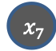
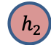
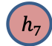
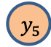
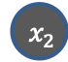
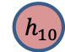
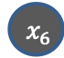
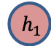
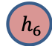
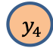
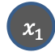
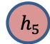

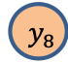
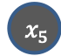
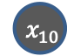
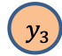
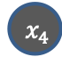
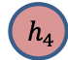
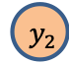
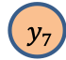

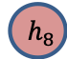
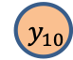
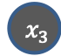
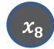
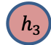
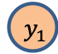
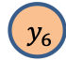
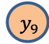
泛式
B
I
I
B
I
I
O
O
O
O
$${ y}_{1}$$
$${ y}_{2}$$
$${ y}_{3}$$
$${ y}_{4}$$
$${ y}_{5}$$
$${ y}_{6}$$
$${ y}_{7}$$
$${ y}_{8}$$
$${ y}_{9}$$
$${ y}_{10}$$
解码层
$${ h}_{1}$$
$${ h}_{2}$$
$${ h}_{3}$$
$${ h}_{4}$$
$${ h}_{5}$$
$${ h}_{6}$$
$${ h}_{7}$$
$${ h}_{8}$$
$${ h}_{9}$$
$${ h}_{10}$$
上下文embedding
$${ x}_{1}$$
$${ x}_{2}$$
$${ x}_{3}$$
$${ x}_{4}$$
$${ x}_{5}$$
$${ x}_{6}$$
$${ x}_{7}$$
$${ x}_{8}$$
$${ x}_{9}$$
$${ x}_{10}$$
张
国
立
蒋
雯
丽
，
戏
里
戏

Slide 19
Bi-LSTM+CRF
B
I
I
B
I
I
O
O
O
O
$${ y}_{1}$$
$${ y}_{2}$$
$${ y}_{3}$$
$${ y}_{4}$$
$${ y}_{5}$$
$${ y}_{6}$$
$${ y}_{7}$$
$${ y}_{8}$$
$${ y}_{9}$$
$${ y}_{10}$$
CRF
$${ h}_{1}$$
$${ h}_{2}$$
$${ h}_{3}$$
$${ h}_{4}$$
$${ h}_{5}$$
$${ h}_{6}$$
$${ h}_{7}$$
$${ h}_{8}$$
$${ h}_{9}$$
$${ h}_{10}$$
Bi-LSTM+Word2Vec
$${ x}_{1}$$
$${ x}_{2}$$
$${ x}_{3}$$
$${ x}_{4}$$
$${ x}_{5}$$
$${ x}_{6}$$
$${ x}_{7}$$
$${ x}_{8}$$
$${ x}_{9}$$
$${ x}_{10}$$
张
国
立
蒋
雯
丽
，
戏
里
戏

Slide 20
CRF

Slide 21
CRF作用
['B', 'O', 'I', 'I', 'O']
['B', 'O', 'I', 'I', 'O']

Slide 22
BERT+Softmax
B
I
I
B
I
I
O
O
O
O
$${ y}_{1}$$
$${ y}_{2}$$
$${ y}_{3}$$
$${ y}_{4}$$
$${ y}_{5}$$
$${ y}_{6}$$
$${ y}_{7}$$
$${ y}_{8}$$
$${ y}_{9}$$
$${ y}_{10}$$
Softmax
$${ h}_{1}$$
$${ h}_{2}$$
$${ h}_{3}$$
$${ h}_{4}$$
$${ h}_{5}$$
$${ h}_{6}$$
$${ h}_{7}$$
$${ h}_{8}$$
$${ h}_{9}$$
$${ h}_{10}$$
BERT
$${ x}_{1}$$
$${ x}_{2}$$
$${ x}_{3}$$
$${ x}_{4}$$
$${ x}_{5}$$
$${ x}_{6}$$
$${ x}_{7}$$
$${ x}_{8}$$
$${ x}_{9}$$
$${ x}_{10}$$
张
国
立
蒋
雯
丽
，
戏
里
戏

Slide 23
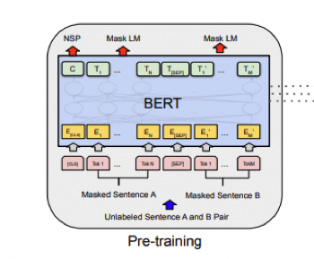
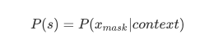
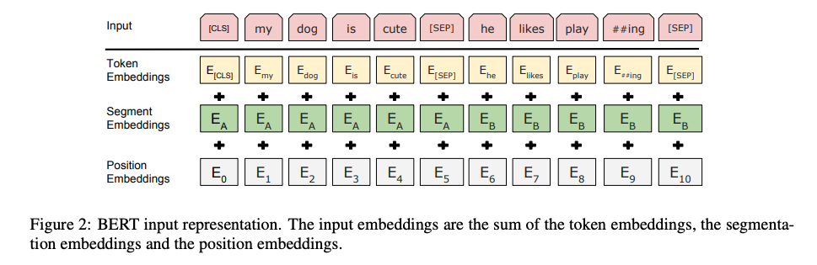
回顾 BERT
1. 模型架构：12/24 层双向 Transformer
2. Embedding = token embedding + segment embedding + position embedding
预训练任务：Masked LM + NSP
预训练数据集：BooksCorpus + English wikipedia
BERT: Pre-training of Deep Bidirectional Transformers for Language Understanding

Slide 24

回顾 BERT

Slide 25
BERT+CRF
B
I
I
B
I
I
O
O
O
O
$${ y}_{1}$$
$${ y}_{2}$$
$${ y}_{3}$$
$${ y}_{4}$$
$${ y}_{5}$$
$${ y}_{6}$$
$${ y}_{7}$$
$${ y}_{8}$$
$${ y}_{9}$$
$${ y}_{10}$$
CRF
$${ h}_{1}$$
$${ h}_{2}$$
$${ h}_{3}$$
$${ h}_{4}$$
$${ h}_{5}$$
$${ h}_{6}$$
$${ h}_{7}$$
$${ h}_{8}$$
$${ h}_{9}$$
$${ h}_{10}$$
BERT
$${ x}_{1}$$
$${ x}_{2}$$
$${ x}_{3}$$
$${ x}_{4}$$
$${ x}_{5}$$
$${ x}_{6}$$
$${ x}_{7}$$
$${ x}_{8}$$
$${ x}_{9}$$
$${ x}_{10}$$
张
国
立
蒋
雯
丽
，
戏
里
戏

Slide 26

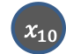
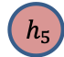

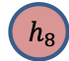
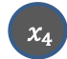




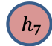
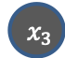
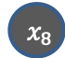

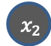

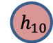
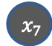

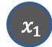



BERT + 指针网络
end
$$0$$
0
1
0
0
1
0
0
0
$$0$$
start
1
$$0$$
0
1
0
0
0
0
0
0
指针网络
$${ h}_{1}$$
$${ h}_{2}$$
$${ h}_{3}$$
$${ h}_{4}$$
$${ h}_{5}$$
$${ h}_{6}$$
$${ h}_{7}$$
$${ h}_{8}$$
$${ h}_{9}$$
$${ h}_{10}$$
BERT
$${ x}_{1}$$
$${ x}_{2}$$
$${ x}_{3}$$
$${ x}_{4}$$
$${ x}_{5}$$
$${ x}_{6}$$
$${ x}_{7}$$
$${ x}_{8}$$
$${ x}_{9}$$
$${ x}_{10}$$
张
国
立
蒋
雯
丽
，
戏
里
戏

Slide 27
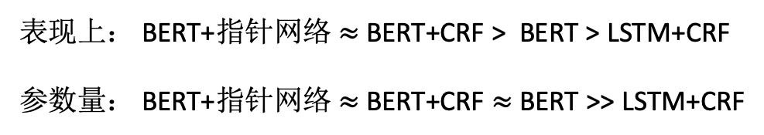
三大经典模型对比
表现上： BERT+指针网络 $≈$ BERT+CRF > BERT > LSTM+CRF
参数量： BERT+指针网络 $≈$ BERT+CRF $≈$ BERT >> LSTM+CRF

Slide 28
4
对命名实体识别的更多探索

Slide 29
更好的命名实体识别
很多情况下，带有一定噪声的大量样本会在少样本下进行先训练是一个非常不错的方案。
领域预训练
从我们自己的领域中拉取大量的数据，对BERT 进行再次预训练
步骤1: 基于原始标注数据训练一个NER教师模型。
步骤2: 通过NER教师模型对未标注数据预测soft标签。
步骤3: 基于「原始标注+soft标注」数据训练NER学生模型。
步骤4: 重复步骤1～3多次。
半监督-自训练

Slide 30
对预训练的探索

Slide 31
对于中英文混合样本的探索
['素', '有', '[UNK]', '亚', '洲', '第', '一', '美', '女', '之', '称', '[UNK]', '的', '女', '神', 'cl', '##ara', '克', '拉', '拉', '深', '夜', '亮', '相', '某', '直', '播']
素有“亚洲第一美女之称”的女神Clara克拉拉深夜亮相某直播
AOA, Blackpink,GFriend
['a', '##oa', ',', 'black', '##pin', '##k', ',', 'g', '##fr', '##ien', '##d']
苹果se 苹果6卡贴有锁 苹果6sp 三星s8+ 捡垃圾
['苹', '果', 'se', '苹', '果', '6', '卡', '贴', '有', '锁', '苹', '果', '6s', '##p', '三', '星', 's8', '+', '捡', '垃', '圾']
理想ONE,奥迪A4L,奔驰GLC
['理', '想', 'one', ',', '奥', '迪', 'a4', '##l', ',', '奔', '驰', 'gl', '##c']

Slide 32

我们对于生成噪声样本的探索
根据点击日志挖掘标签
根据点击日志构建样本
O
O
B
I
I
O
O
O
B
I
I
I
盘点宫崎骏著名的动画电影
Query：宫崎骏动画电影
Title 1：盘点宫崎骏著名的动画电影
Title 2：有哪些宫崎骏经典的电影

Slide 33

多模场景下的探索
问道武当，养生太极，这里是天门，
你们觉得这里景色迷人吗？
方法1：将视频内容文本化，然后用文本的方式解决
方法2：用多模模型解决，resnet50表示视频，bert表示语义，构建多模态模型。
Bert 与 Resnet 的表示 gap ？

Slide 34
嵌套实体 – 序列标注

Slide 35
嵌套实体 – 指针标注

Slide 36
嵌套实体 – 多头标注

Slide 37
END

Slide 38
什么是关系抽取？
Pre-trained Models for Natural Language Processing- A Survey

Slide 39
关系抽取技术一览
基于规则的方法，如词表，正则
命名实体识别
基于深度学习的方法：
BERT，Bert+crf，Bi-lstm+crf
Pre-trained Models for Natural Language Processing- A Survey

Slide 40

关系抽取 - 基于规则的方法
预训练数据：800w高质量网页数据，40GB
语言模型：与GPT 1.0 相同
模型结构：48层单向 Transformer，参数 15 亿
GPT 2.0: Language Models are Unsupervised Multitask Learners

Slide 41
关系抽取 - Bootstrap

Slide 42


关系抽取 – 远程监督学习
预训练数据比较：Bookcorpus + 英文维基百科 + 其他，共160GB
动态 mask vs 静态 mask：
数据格式与NSP：
静态mask：Bert 在准备训练数据时，每个样本只会进行一次随机mask，每个epoch都重复使用，后续的每个训练步都采用相同的mask。
动态mask：不在预处理时进行mask，而是在每次向模型输入时动态生成mask
RoBERTa: A Robustly Optimized BERT Pretraining Approach

Slide 43
Dbpedia
T5: Exploring the Limits of Transfer Learning with a Unified Text-to-Text Transformer

